Slide 1
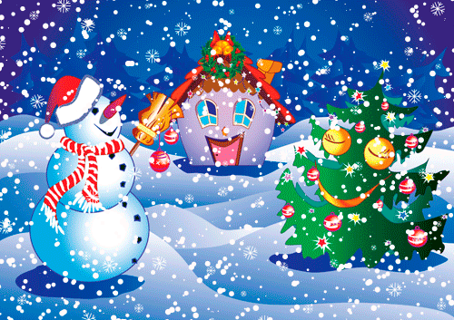

.
.
.
Пролунав уже дзвінок.
Розпочати час урок
Помандруємо ми з вами
Мови рідної стежками.

Slide 2
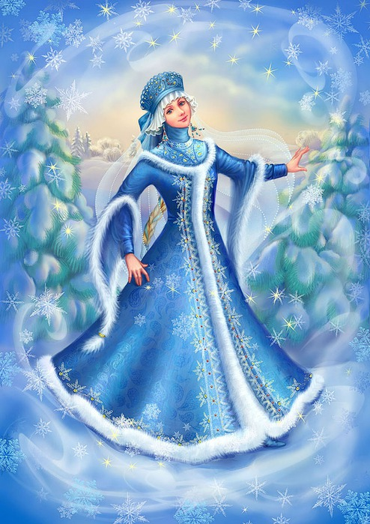

Завдання уроку:
Не просто слухати,
а чути.
Не просто дивитися,
а бачити.
Не просто відповідати,
а міркувати.
Дружно, плідно працювати.

Slide 3

Тема уроку
Закріплення та узагальнення знань
про слова назви предметів

Slide 4
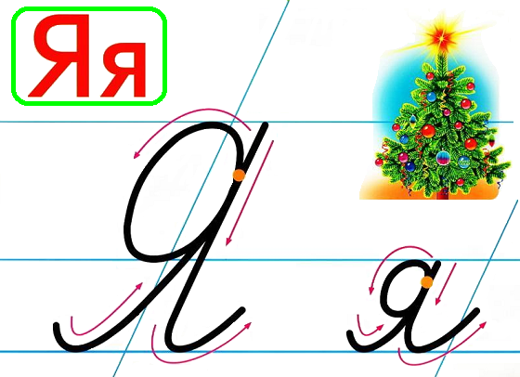
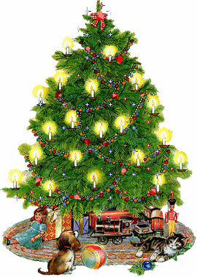



Slide 5


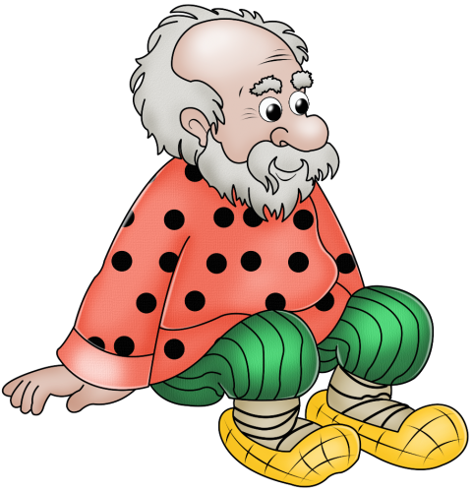
Відгадайте загадки.
Поставте запитання до слів-відгадок.
Слово це в мороз шукай
Та в долонях не тримай.
Л на Д ми вмить змінили
І з’явився член родини.

Slide 6
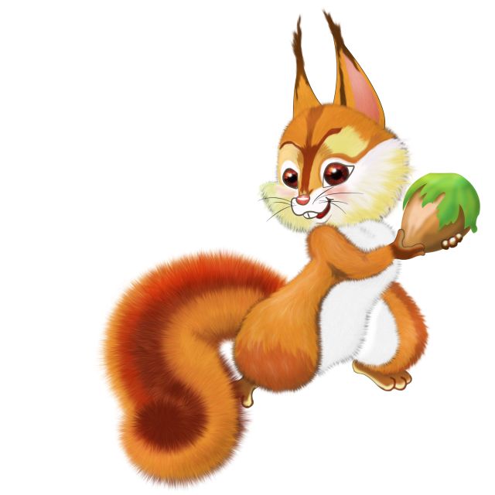
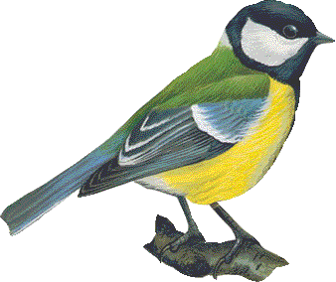
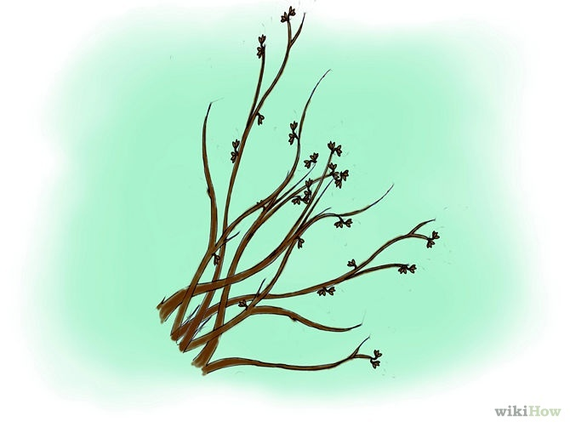
На неї птах сідає,
вона його гойдає.
А Г на Б змінить –
звірятком стане вмить.

Slide 7
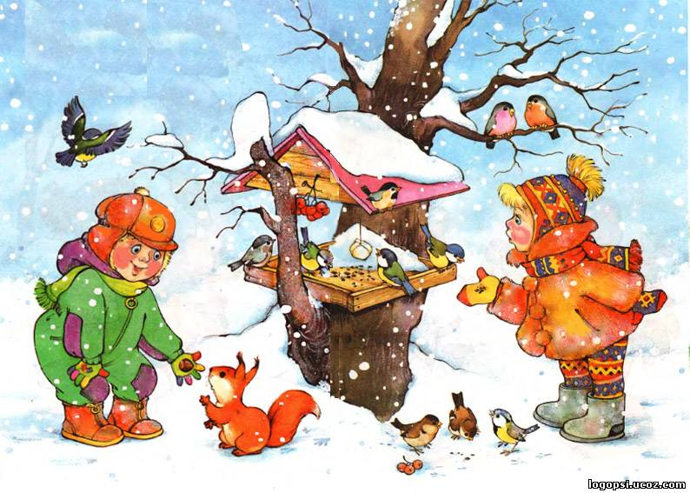
Попрацюємо за варіантами
І варіант – записати слова назви істот
ІІ варіант – записати слова назви неістот

Slide 8
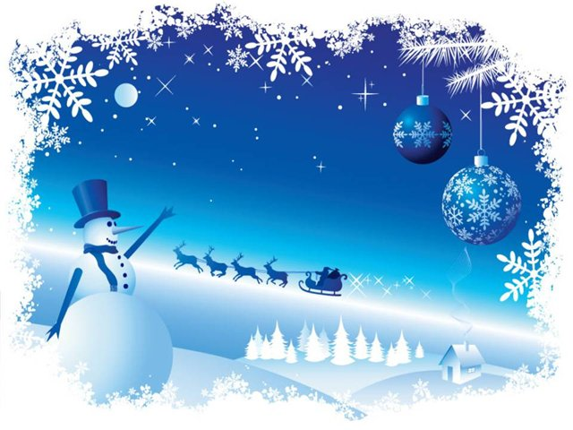
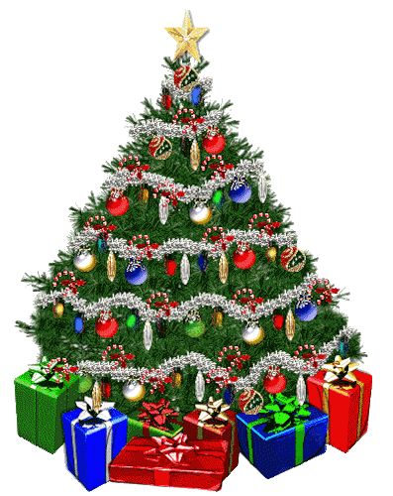






Робота в групах
В групи всі мерщій сідайте
і роботу починайте.
Ці сніжиночки візьміть
і завдання вмить зробіть

Slide 9
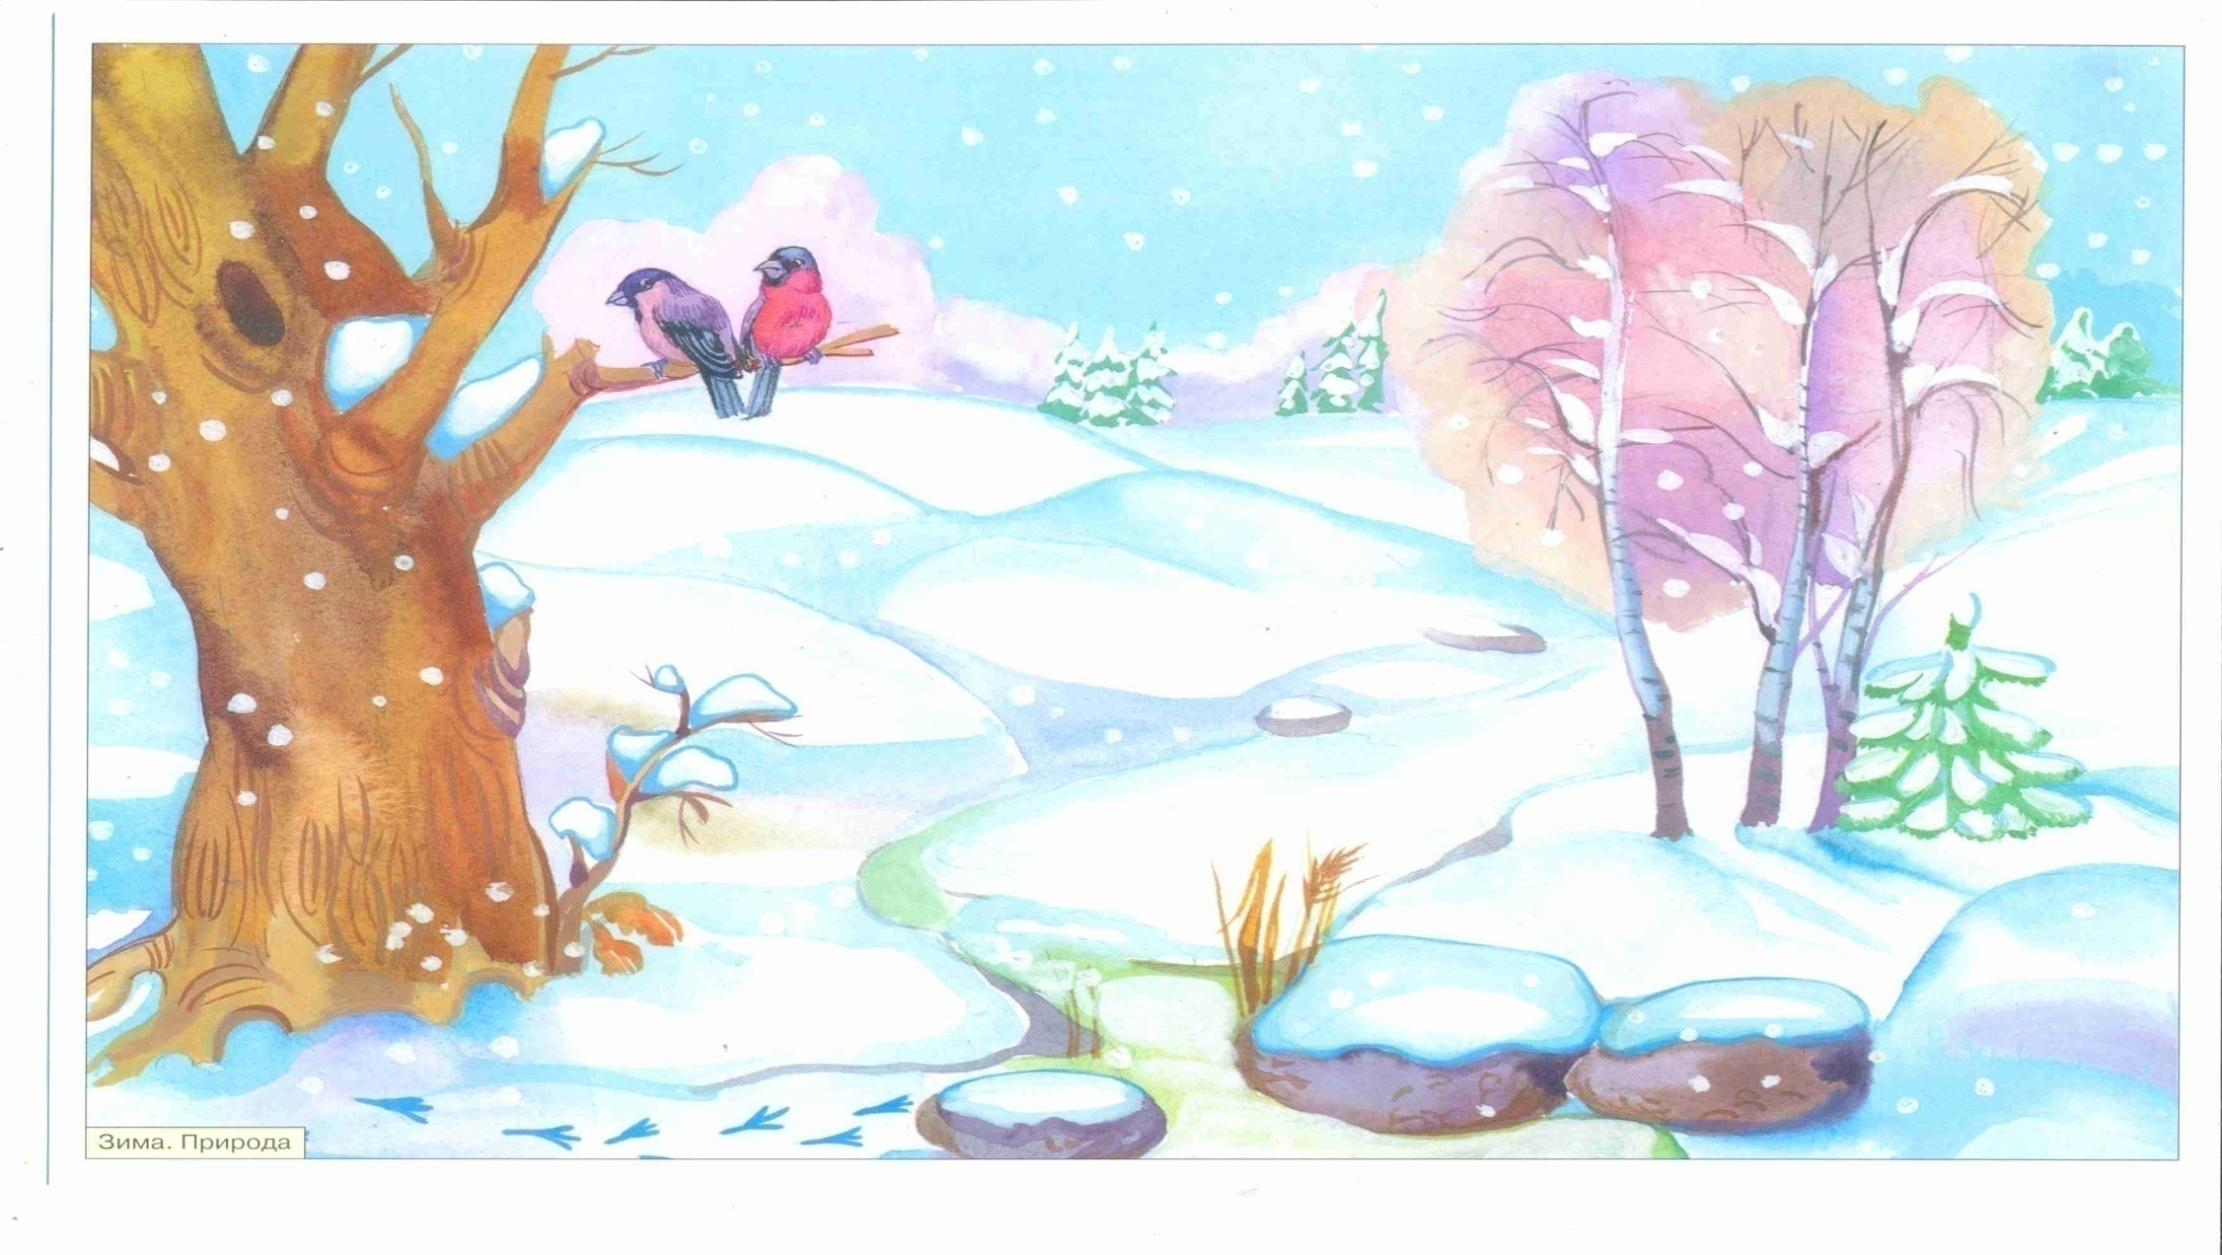
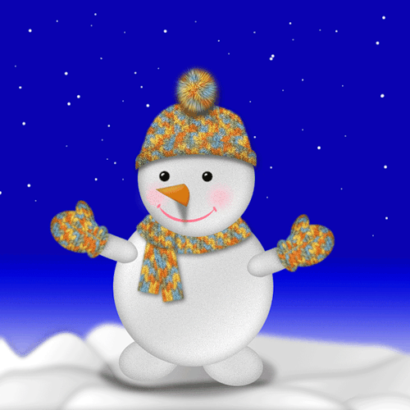


Фізхвилинка

Slide 10

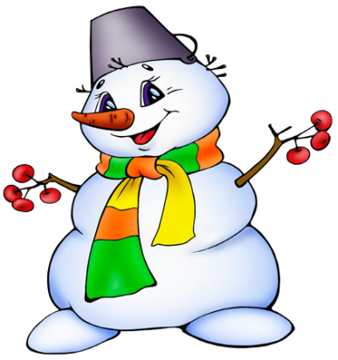
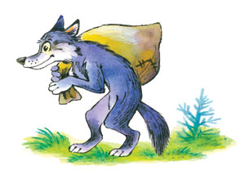
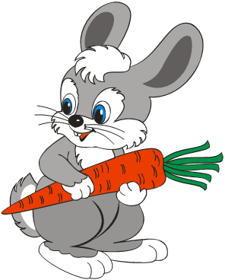
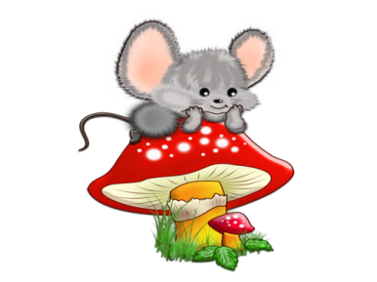
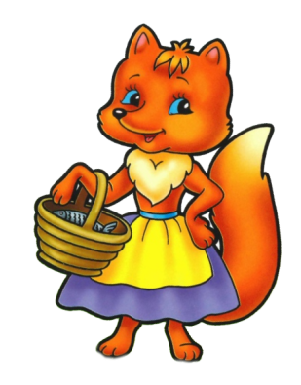


Сніговик запросив у гості лісових мешканців. Запишіть назви його гостей в алфавітному порядку.
лисичка
зайчик
білочка
сорока
вовк
мишеня
4
3
1
6
2
5

Slide 11
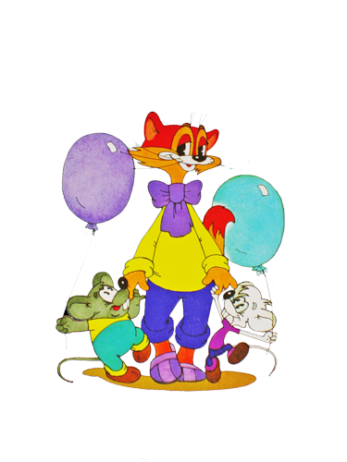
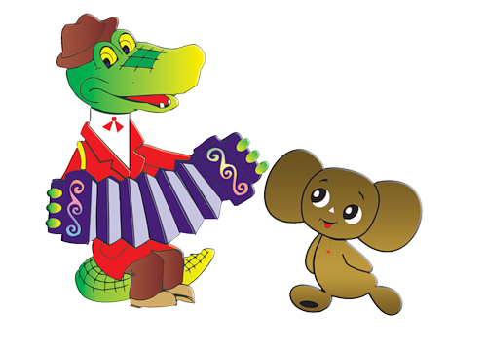


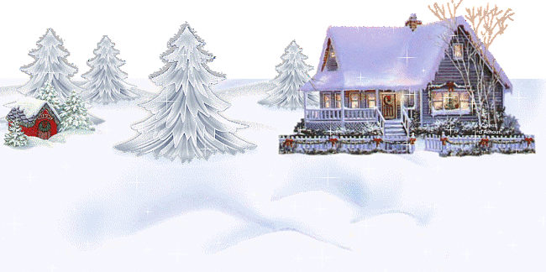

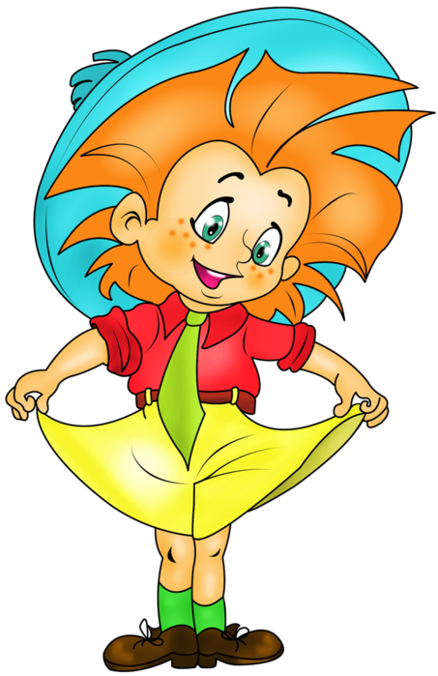
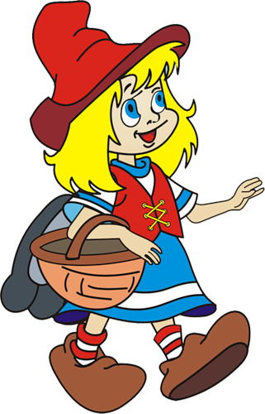
У гості до нас завітали казкові герої. Пригадайте, як їх звуть?

Slide 12
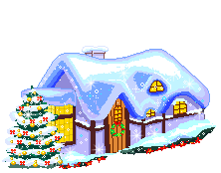
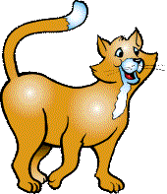
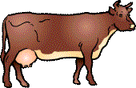
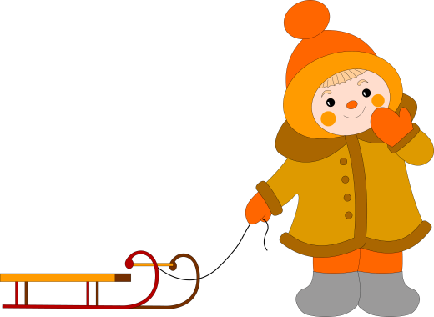
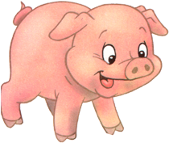
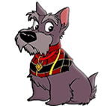
кінь
кіт
корова
свинка
Вогник
Мурчик
Булька
собака
Зірка
Хрюшка

Slide 13
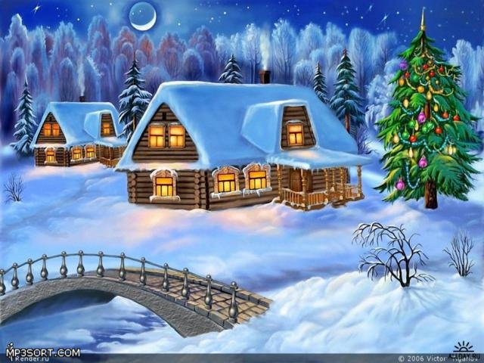
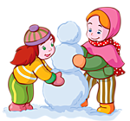
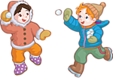
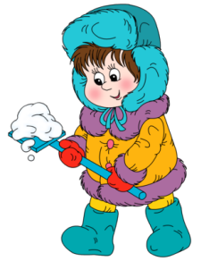
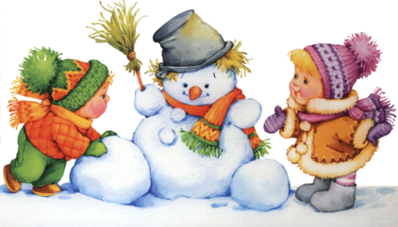
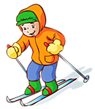
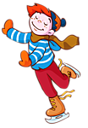

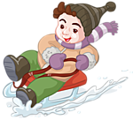
Гра «Снігопад зимових слів»

Slide 14
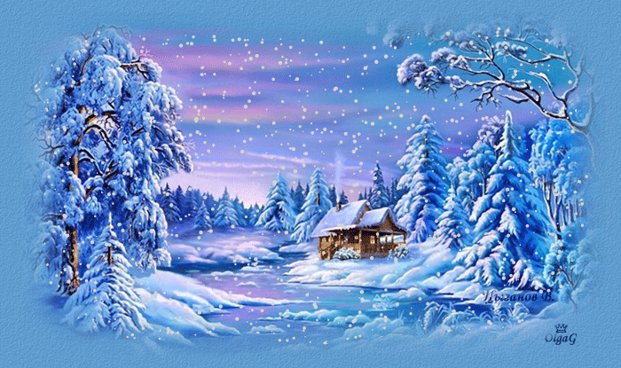
Рефлексія
- На уроці ми повторили ...
- Мені найбільше сподобалося…
Цей урок був...
Своїми враженнями від уроку я поділюся із ...

Slide 15



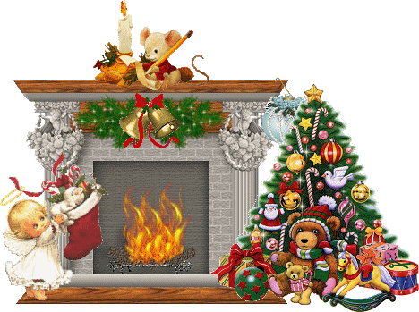

Домашнє завдання
Скласти і записати 3 речення про зимові дитячі розваги.
Підкреслити іменники

